Slide 1
Notes:
Aujourd’hui, nous allons apprendre à faire des schémas pour résoudre un type de problèmes.
Le problème vous paraitra peut-être facile, mais rappelez-vous que notre objectif dans cette séance est de schématiser.

Slide 2
Notes:
Faire lire le problème par un élève. Relire si besoin.
Que cherche-t-on ? → On cherche combien de figurines Rose et Malo ont en tout.
Ont-ils plus ou moins de figurines en les mettant ensemble ? → Ils en ont plus, car ils regroupent leurs figurines.
Prenez vos ardoises. Vous allez faire un schéma pour représenter ce problème.
Préciser qu’un schéma doit représenter les données de l’énoncé. Il doit être simple, ce n’est pas un dessin.
Laisser un moment aux élèves pour schématiser. Passer dans les rangs pour aider les élèves et valider ou invalider les représentations.
Reprendre en collectif :
Est-ce que cela change la résolution du problème que les figurines soient bien dessinées ? → Non.
Comment peut-on représenter simplement les figurines ? → On peut faire des petits carrés ou des ronds par exemple.

Slide 3
Notes:
Chaque carré représente une figurine. Voici les 9 figurines de Rose : elles sont donc représentées par 9 petits carrés.
Qu’avez-vous représenté ensuite ? → Les 7 figurines de Malo.

Slide 4
Notes:
Voici les 7 figurines de Malo : elles sont représentées par 7 petits carrés.
À présent, que cherche-t-on ? → Le nombre total de figurines des enfants.
Faire émerger que l’on peut entourer l’ensemble des figurines des deux enfants pour montrer qu’on les met ensemble.

Slide 5
Notes:
Comment peut-on montrer ce que l’on cherche ?
Faire émerger qu’on met un point d’interrogation à côté de l’ensemble des figurines entourées.
En général, le point d’interrogation indique que l’on ne connait pas la valeur, donc on l’utilise pour montrer ce que l’on cherche dans un problème. La question posée nous permet d’identifier ce que l’on cherche.

Slide 6
Notes:
On vient de représenter le problème par un schéma et on peut maintenant répondre à la question : combien de figurines Rose et Malo ont-ils à eux deux ?
Demander aux élèves d’écrire sur leur ardoise le calcul à faire pour trouver la réponse. Leur préciser qu’ils doivent écrire l’opération uniquement, pas encore le résultat. Ils lèvent leur ardoise lorsqu’ils l’ont écrit. Valider discrètement d’un signe de tête.

Slide 7
Notes:
Reprendre en collectif :
On met ensemble les figurines de Rose et Malo. Cela signifie qu’on les ajoute : cela se traduit par une addition : 9 + 7.

Slide 8
Notes:
On met un signe égal, puis on calcule le résultat : 9 + 7 = ?
Demander aux élèves de trouver le résultat du calcul, puis interroger un élève.

Slide 9
Notes:
9 + 7 = 16.
Demander à un élève de rappeler la question et de formuler une phrase réponse.

Slide 10
Notes:
Rose et Malo ont 16 figurines à eux deux.

Slide 11
Notes:
Nous allons voir une autre manière de représenter ce problème.
Prenez vos réglettes, ne prenez que les réglettes blanches : chaque réglette blanche représente une figurine.
Vous allez les organiser sur votre table pour représenter cette situation.
Laisser quelques instants aux élèves, puis reprendre en collectif :
Quelles informations avons-nous ? → Rose a 9 figurines.

Slide 12
Notes:
Voici les 9 figurines de Rose, représentées par 9 réglettes blanches.
Maintenant, on va représenter les 7 figurines de Malo.

Slide 13
Notes:
Voici les 7 figurines de Malo représentées par 7 réglettes blanches.
Maintenant, placez les 9 réglettes blanches de Rose côte à côte.
Laisser les élèves aligner les 9 réglettes.

Slide 14
Notes:
Faites la même chose avec les 7 réglettes de Malo : mettez-les côte à côte pour les aligner.

Slide 15
Notes:
Vous reconnaissez des trains de réglettes. Pouvez-vous proposer une solution pour remplacer les 9 réglettes par une seule ?
Faire émerger qu’on peut mettre la réglette 9 (bleue) à la place des 9 réglettes blanches.

Slide 16
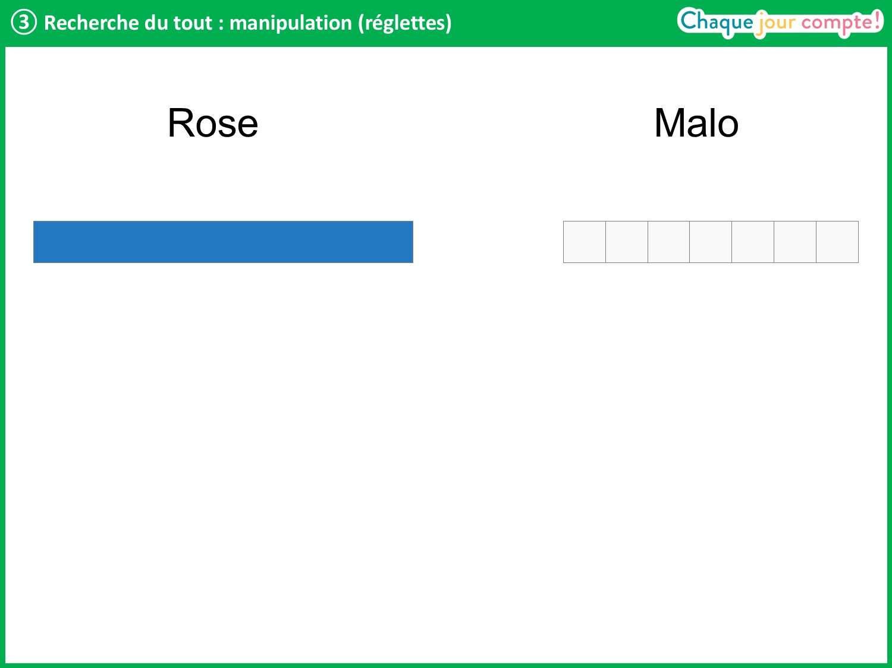
Notes:
Faites la même chose avec les 7 réglettes blanches. Par quelle réglette peut-on remplacer ces 7 réglettes ?
Faire émerger qu’on peut mettre la réglette 7 (noire) à la place des 7 réglettes blanches.

Slide 17
Notes:
Quelle est la question posée dans ce problème ? → Combien de figurines ont-ils à eux deux ?
Il faut donc mettre ensemble les cubes de Rose et de Malo.
Comment va-t-on placer ces réglettes ?
Faire émerger qu’il faut placer les deux réglettes côte à côte.

Slide 18
Notes:
Que cherche-t-on ? → On cherche quelle réglette fait la même longueur que ces deux réglettes réunies.

Slide 19
Notes:
Comment peut-on trouver maintenant la réponse à notre problème ?
Écrivez sur votre ardoise l’opération mathématique qui permet de trouver la valeur de la réglette manquante.
Demander à un élève de donner le calcul.

Slide 20
Notes:
C’est un schéma de réglettes. On fait une addition pour trouver la valeur de la réglette manquante : 9 + 7.
Demander à un élève quelle réglette convient.

Slide 21
Notes:
La réglette orange ne suffit pas, il faut prendre en plus la réglette vert foncé : cela forme le nombre 16.
9 + 7 = 16.
Demander à un élève de rappeler la question et de formuler une phrase réponse.

Slide 22
Notes:
Rose et Malo ont 16 figurines à eux deux.
Nous allons à présent résoudre un second problème, un peu différent.

Slide 23
Notes:
Faire lire le problème par un élève. Relire si besoin.
Que cherche-t-on ici ? → On cherche combien de figurines a Zoé.
Zoé toute seule a-t-elle plus ou moins de figurines que les deux enfants réunis ? → Moins, car les figurines de Zoé sont une partie de l’ensemble des figurines.
Vous allez faire un schéma sur vos ardoises pour représenter ce problème.
Est-ce qu’on doit dessiner les 28 figurines une par une ? → Non, on peut utiliser des barres de dizaines pour représenter des groupes de 10 figurines.
Commencez par représenter les 28 figurines que les enfants ont en tout, puis finissez le schéma. Laisser un moment aux élèves pour schématiser. Passer dans les rangs pour aider les élèves et valider ou invalider les représentations.

Slide 24
Notes:
Reprendre en collectif :
Voici les 28 figurines au total. On dessine 2 barres de 10 et 8 unités seules.
C’est l’ensemble des figurines, il n’y en a pas d’autres. Comment peut-on représenter le fait que Yanis a 11 figurines ?
Faire émerger qu’on peut entourer 11 figurines parmi ces 28.
Ces figurines sont comprises dans les 28 déjà dessinées : elles représentent une partie des 28 figurines.

Slide 25
Notes:
J’ai entouré 1 barre de 10 et 1 unité, c’est-à-dire 11 figurines : ce sont celles de Yanis.
À présent, que cherche-t-on ? → On cherche combien de figurines a Zoé. C’est le reste des figurines.
Faire émerger qu’on peut barrer les 11 figurines de Yanis pour mettre en évidence les figurines qui restent.

Slide 26
Notes:
Comment fait-on pour montrer ce que l’on cherche ?
Faire émerger qu’on peut entourer les figurines restantes.

Slide 27
Notes:
Comment montre-t-on ce que l’on cherche ?
Insister sur l’importance de mettre un point d’interrogation à coté de la zone concernée.

Slide 28
Notes:
On vient de représenter le problème par un schéma et on peut maintenant répondre à la question : combien de figurines Zoé a-t-elle ?
Demander aux élèves d’écrire sur leur ardoise le calcul à faire pour trouver la réponse. Ils lèvent leur ardoise lorsqu’ils l’ont écrit. Valider discrètement d’un signe de tête.
Valider l’écriture d’une addition à trou : 11 + … = 28, mais inciter les élèves à produire une soustraction. Le fait que les figurines soient barrées favorise l’écriture 28 – 11.

Slide 29
Notes:
Reprendre en collectif.
Yanis a 11 figurines. C’est une partie des 28 figurines qu’il y a en tout.
Pour trouver combien de figurines a Zoé, on doit enlever les figurines de Yanis : cela se traduit par une soustraction : 28 – 11.

Slide 30
Notes:
On met un signe égal, puis on calcule le résultat : 28 – 11 = combien ?
Demander aux élèves de trouver le résultat du calcul, puis interroger un élève.

Slide 31
Notes:
28 – 11 = 17.
Demander à un élève de rappeler la question et de formuler une phrase réponse.

Slide 32
Notes:
Zoé a 17 figurines.

Slide 33
Notes:
Comme tout à l’heure, on peut représenter ce problème avec les réglettes.
On va voir ensemble comment organiser les réglettes pour représenter cette situation.
Quelles informations avons-nous ? → Ensemble, Yanis et Zoé ont 28 figurines.
Quelles réglettes va-t-on prendre pour représenter 28 ? → 2 réglettes orange et 1 réglette marron.

Slide 34
Notes:
Voici les 28 figurines que les enfants ont en tout.
Quelles réglettes peut-on prendre pour représenter les 11 cubes de Yanis ? → 1 réglette orange et 1 réglette blanche.
Comment doit-on les placer ?

Slide 35
Notes:
Ces 11 figurines font partie des 28 figurines du total. On cherche ce qui complète 11 pour arriver à 28.
On obtient un schéma de réglettes.
On peut placer les réglettes qui font 11 au-dessus ou en dessous : cela ne change pas le schéma des réglettes.
Écrivez sur votre ardoise l’opération mathématique qui permet de trouver la valeur de la réglette manquante. Ce sera la solution de notre problème.
Laisser quelques instants aux élèves pour écrire le calcul puis interroger un élève.

Slide 36
Notes:
On fait une soustraction pour trouver la valeur de la réglette manquante : 28 – 11.
Demander à un élève quelle réglette convient.

Slide 37
Notes:
La réglette orange ne suffit pas, il faut prendre en plus la réglette noire : cela forme le nombre 17.
28 – 11 = 17.
Demander à un élève de rappeler la question et de formuler une phrase réponse.

Slide 38
Notes:
Zoé a 17 figurines.

Slide 39
Notes:
Nous allons comparer les deux problèmes que nous venons de rencontrer.
Demander à un élève de relire le premier problème et à un autre de relire le second.
Ont-ils des points communs ? Des différences ?
Interroger les élèves. Faire émerger que, dans les deux problèmes, il y a deux parties et un tout, mais que ce que l’on cherche est différent : soit le tout, soit une partie.

Slide 40
Notes:
Dans le premier problème, il y a deux groupes de figurines (pointer l’un après l’autre chaque groupe de figurines) et on cherche combien il y en a en tout (faire le geste d’entourer l’ensemble) : on entoure l’ensemble des figurines et on met un point d’interrogation pour montrer qu’on cherche le tout.
Dans le second problème, on connait ce que l’on a en tout et une des parties (pointer la partie connue). On cherche l’autre partie (pointer la partie que l’on cherche). On barre les figurines de la partie qu’on connait et il nous reste les figurines de la partie que l’on cherche. On les entoure et on met un point d’interrogation pour montrer que c’est ce que l’on cherche.

Slide 41
Notes:
On a aussi vu qu’on pouvait utiliser les réglettes pour représenter ces problèmes. C’est une représentation différente et on a le choix d’utiliser l’une ou l’autre représentation pour s’aider à résoudre les problèmes.
Pour les deux problèmes, il y a 2 parties et un tout, mais on ne cherche pas la même chose :
- dans le premier problème, on cherche la valeur de la grande réglette, c’est-à-dire le tout (montrer la réglette en pointillés) ;
- dans le second problème, on cherche la valeur d’une des petites réglettes, c’est-à-dire une des parties (montrer la réglette en pointillés).

Slide 42
Notes:
Dans le premier problème, on cherche le tout.
Dans le second problème, on cherche une des parties.
Ces deux problèmes se ressemblent, car à chaque fois, il y a deux parties et un tout. Mais ce que l’on cherche est différent.
Pour bien répondre à la question, c’est très important de se demander deux choses :
ce que l’on connait ;
ce que l’on cherche.
Rappelez-vous aussi que le tout est toujours plus grand que chacune des parties.

Slide 43
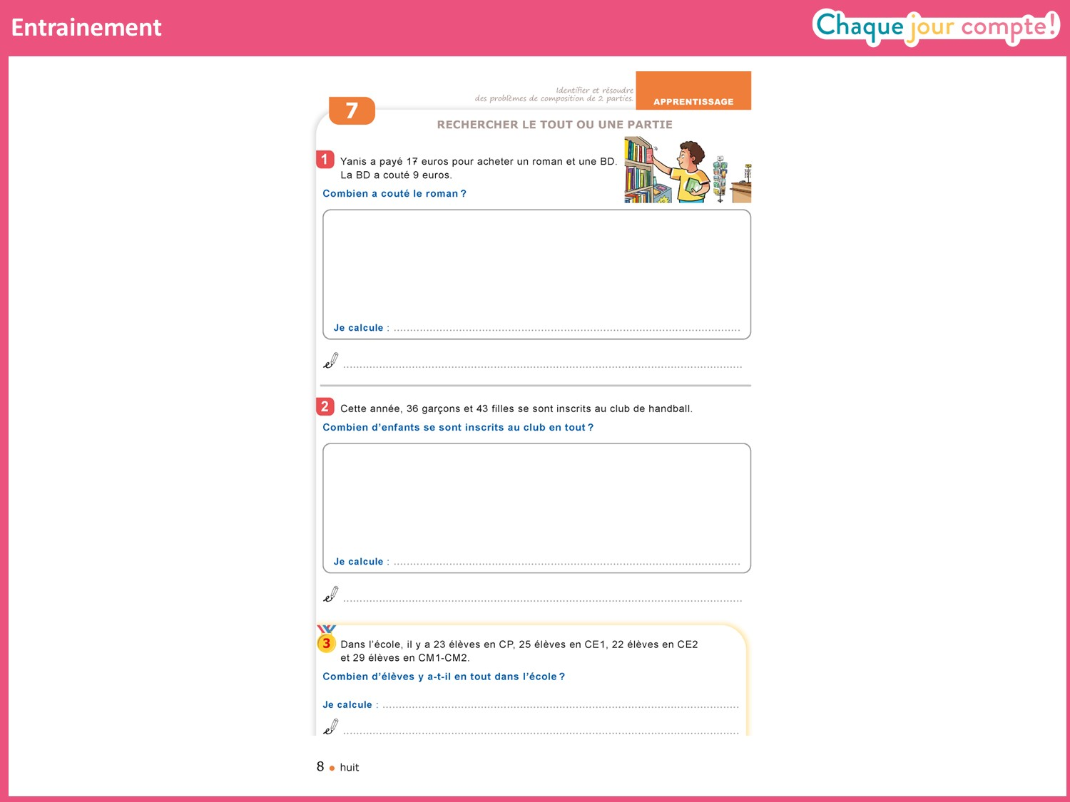

Slide 44
Notes:
Inciter les élèves à utiliser les réglettes.

Slide 45
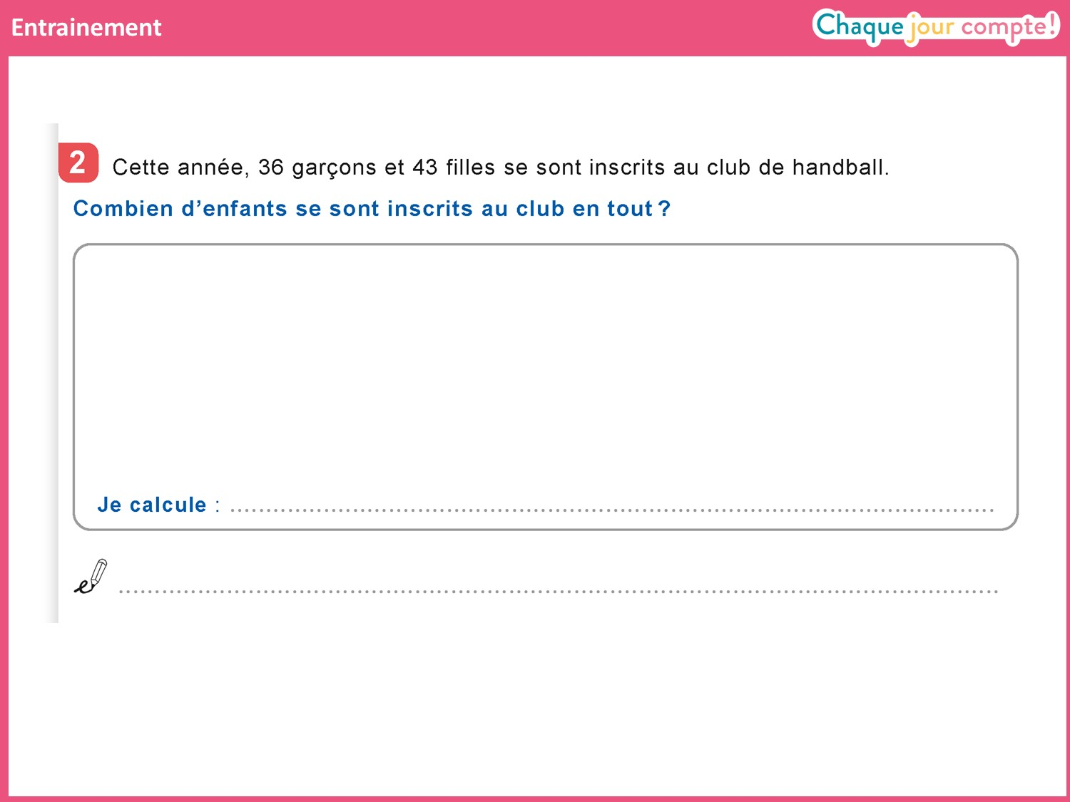
Notes:
Inciter les élèves à utiliser les barres de dizaines dans le schéma.

